Slide 1
Индивидуальный проект “Эсперанто”
Город: Новосибирск
Площадка: МБОУ Инженерный лицей НГТУ
Учащийся: Клюшова Настя
Преподаватель: Шперлинг Владимир Константинович

Slide 2

Введение
Приложение сделано для изучения языка Эсперанто.
В нем находится
Лексика, разбитая на темы, с заучиванием слов
Основная грамматика с заданиями
Тексты с аудио файлами

Slide 3
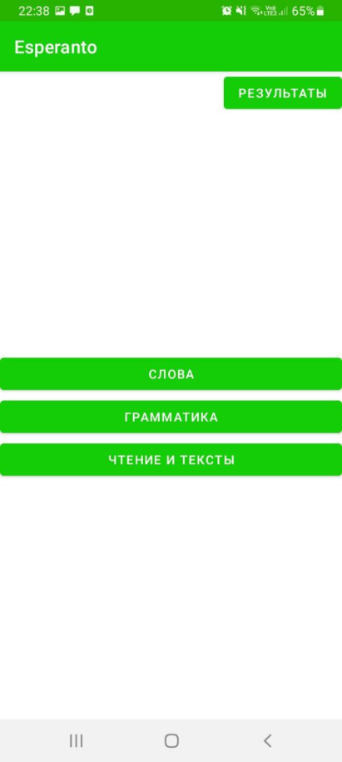
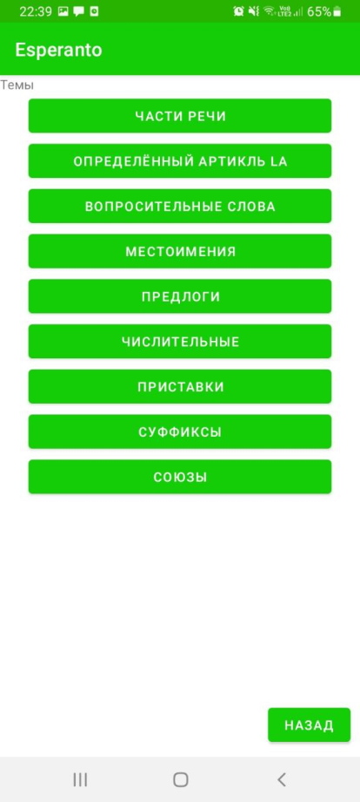
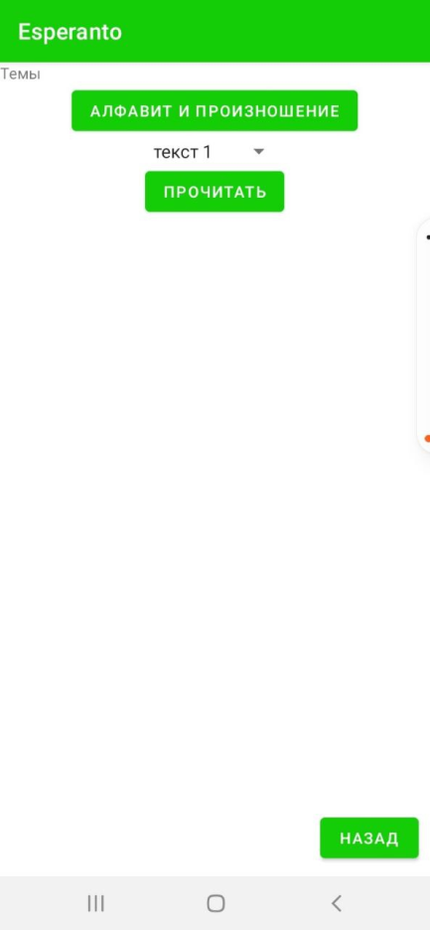
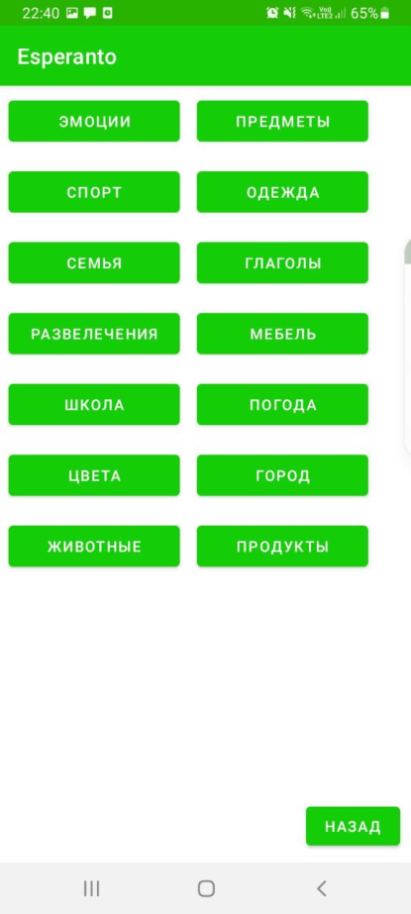
Отображение выбора тем

Slide 4
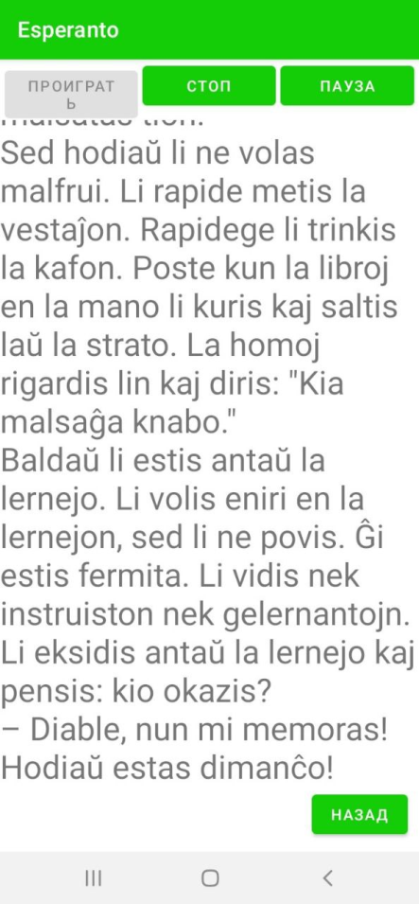
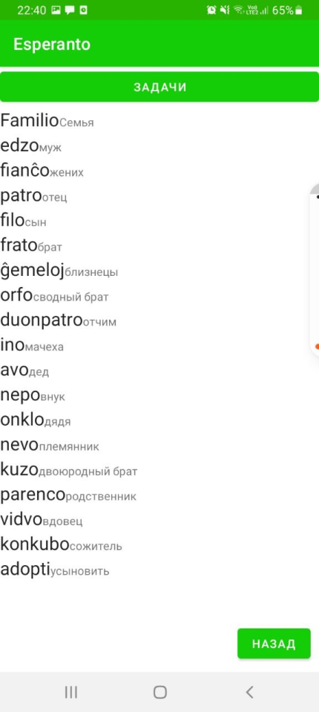
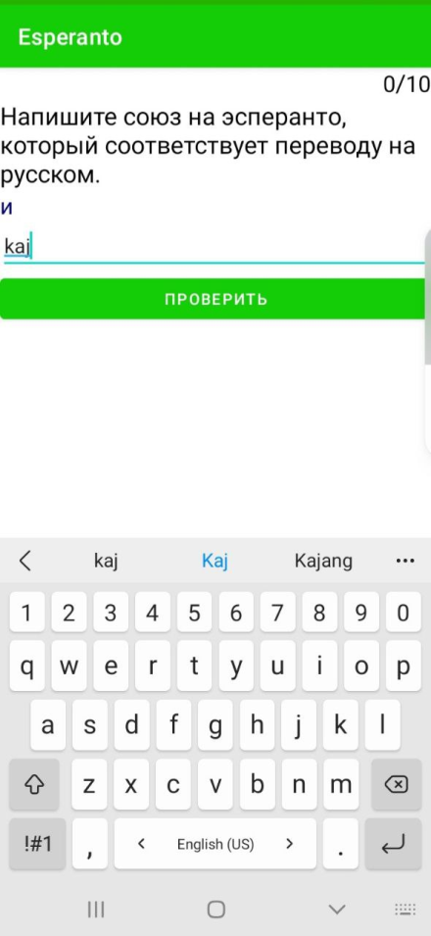
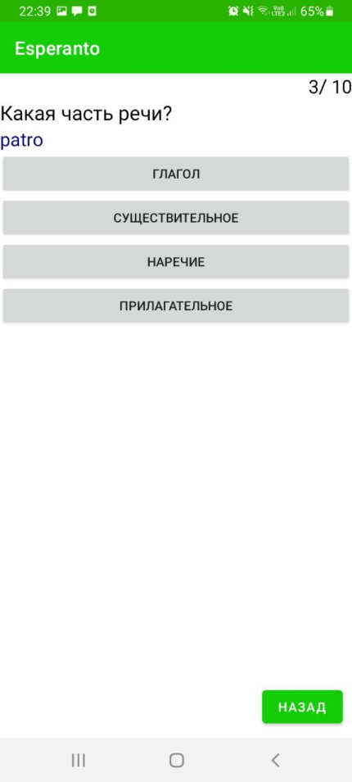
Отображение текста и упражнений

Slide 5

Классы
Word_Nabor
(хранение слов)
word, Adapter, wordOtobr
(вывод слов с помощью ResicleView)
WordTasto
(задания для заучивания)
MenuWord
(меню выбора темы слов)Ь
TextGrammar
(хранение правил грамматики)
FirstTasto
(тип задания
нажать на кнопку)
partojDeParolado
(вывод правил о грамматике)
MainActivity
(главное меню)
Grammari
(выбор темы грамматики)
TwoTasto
(тип задания ввести слово)
Media
(отображение текста и воспроизведение аудио)
Texti
(выбор текста)
ResCopy
(результат решения задач)
Texti_Texti
(хранение текстов)
Alfv
(отображение алфавита)

Slide 6
Требования
Версия Android: 9.0 Android(Pie) и выше
Занимаемая память: 37 Мб
Диагональ экрана: вертикальная

Slide 7
Вывод
Приложение поможет выучить язык без использования интернета. Чтобы выучить основы не нужно будет искать в интернете или скачивать разные приложения.

Slide 8
Возможности для доработки
Сохранять данные в базе данных
Добавление аккаунтов
Отображать активность в приложении
Расширить количество слов и тем
Сохранять в базе данных все результаты выполнения упражнения

Slide 9
Спасибо за внимание!

